Slide 1
МУНИЦИПАЛЬНОЕ БЮДЖЕТНОЕ ДОШКОЛЬНОЕ ОБРАЗОВАЕТЛЬНОЕ УЧРЕЖДЕНИЕ «Детский сад № 1»
«Экскурсионная работа в детском саду
для детей старшего дошкольного возраста»
из опыта работы педагогов подготовительной к школе группы.
Подготовили: Баранова Т.В.,
Воспитатель 1 кв. категории
Успенская О.М.,
воспитатель высшей кв. категории
г. Гусь-Хрустальный
2023 г.

Slide 2
Небольшой, но в нем дела большие. Город мой встает передо мной. Как частица Родины — России, Сердцу самый милый и родной.
Иван Васильевич Шамов

Slide 3
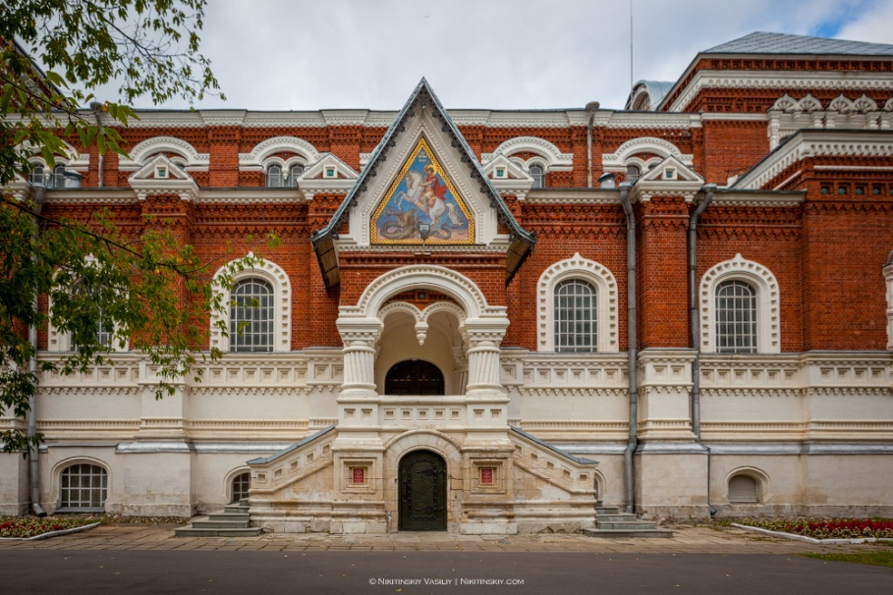
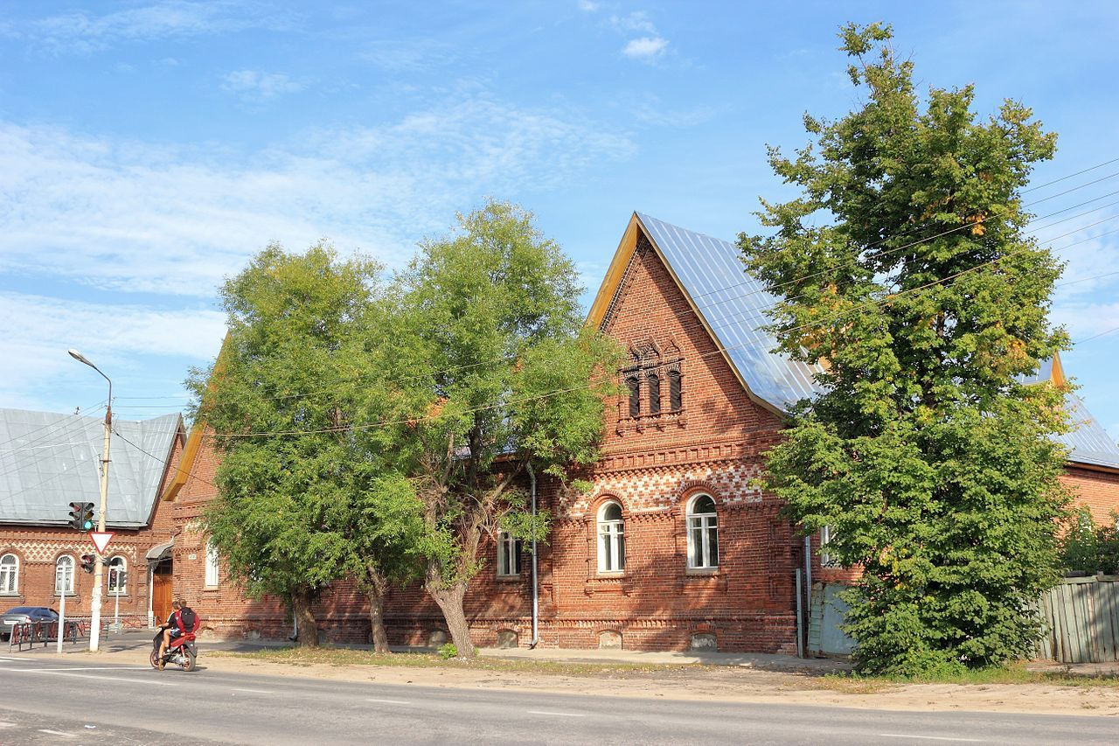
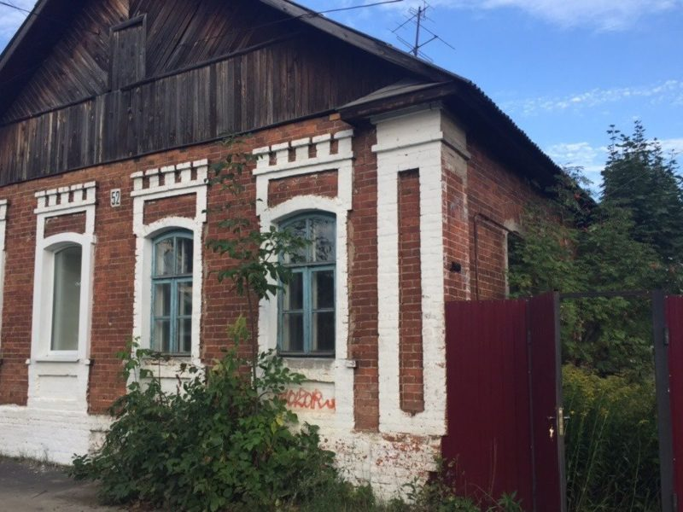
Цель: развить познавательную активность старших дошкольников через ознакомление с историческим центром города (Музей хрусталя им. А.В. Мальцова, городской Историко-Художественный музей, Гусевской Хрустальный завод, ж/д вокзал, «Мальцевские домики».

Slide 4
«РОДНОЙ ГУСЬ-ХРУСТАЛЬНЫЙ
МЫ ЛЮБИМ,
И БОЛЬШЕ О НЕМ ЗНАТЬ ХОТИМ!»
Участники :
Дети старшего дошкольного возраста;
Педагоги;
Родители;

Slide 5
Музейная педагогика
1) Экскурсионная работа детского сада с музеями.
2) Создание и использование мини-музеев в дошкольном учреждении.

Slide 6
Первый этап
• Составление плана работы.
• Изучение литературы, статей.
• Работа с интернет -ресурсами, посещение сайтов.
• Создание развивающей среды в группе.
• Подбор демонстрационного материала для бесед: иллюстраций, слайдов, фотографий.
• Разработка занятий с детьми, мастер-классов с родителями.
• Анкетирование родителей: «Родной свой город мы любим и знаем».

Slide 7
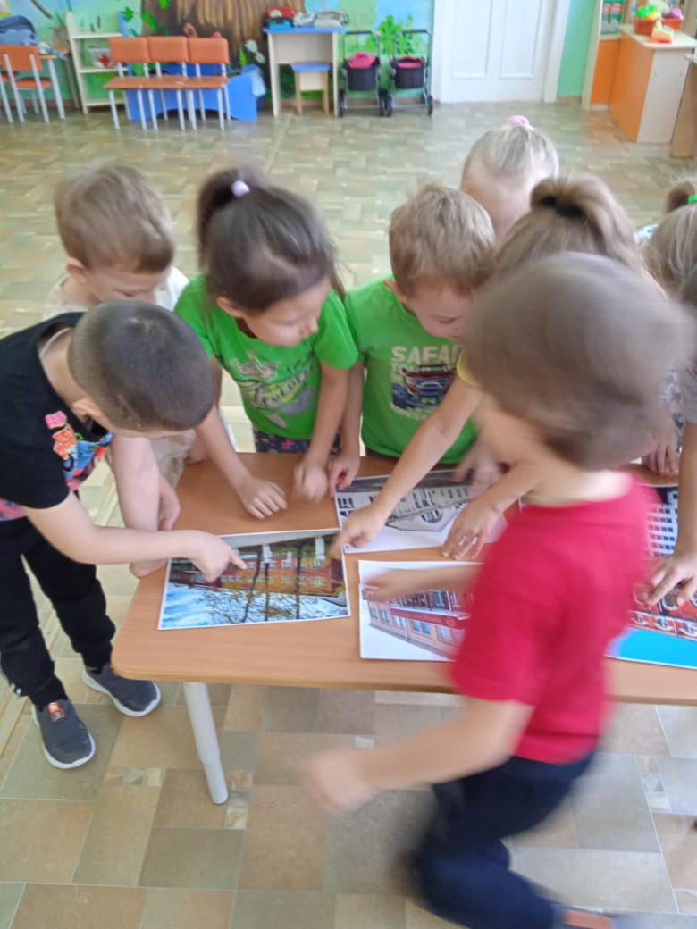
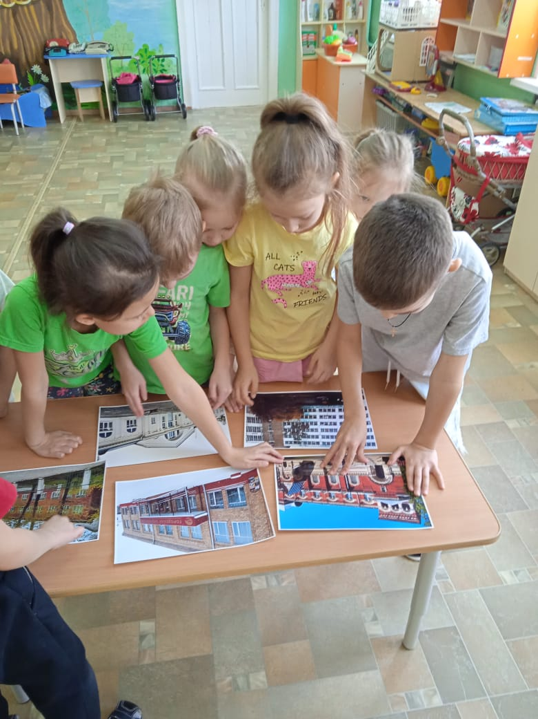
Первый этап
Создание развивающей среды в группе.

Slide 8
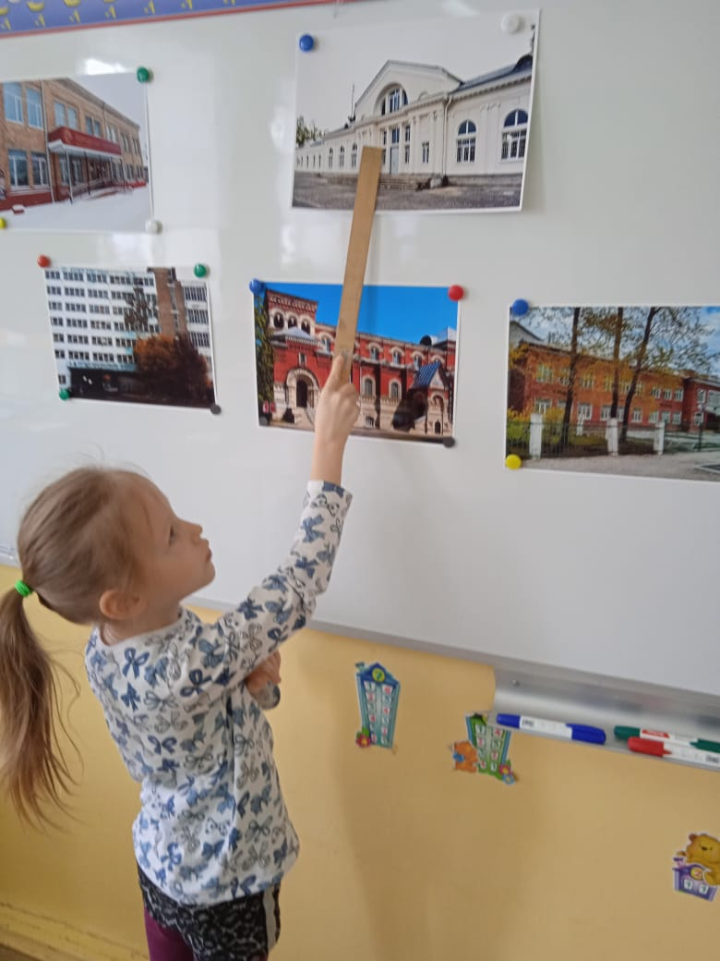
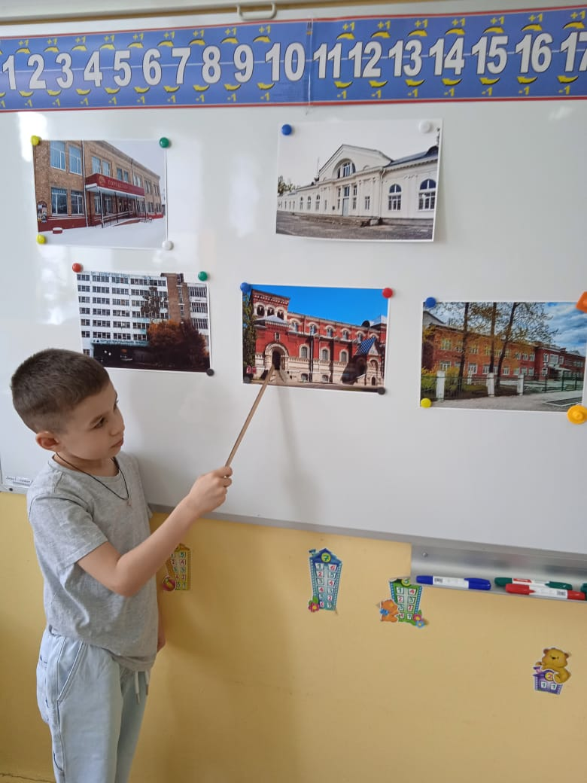

Slide 9
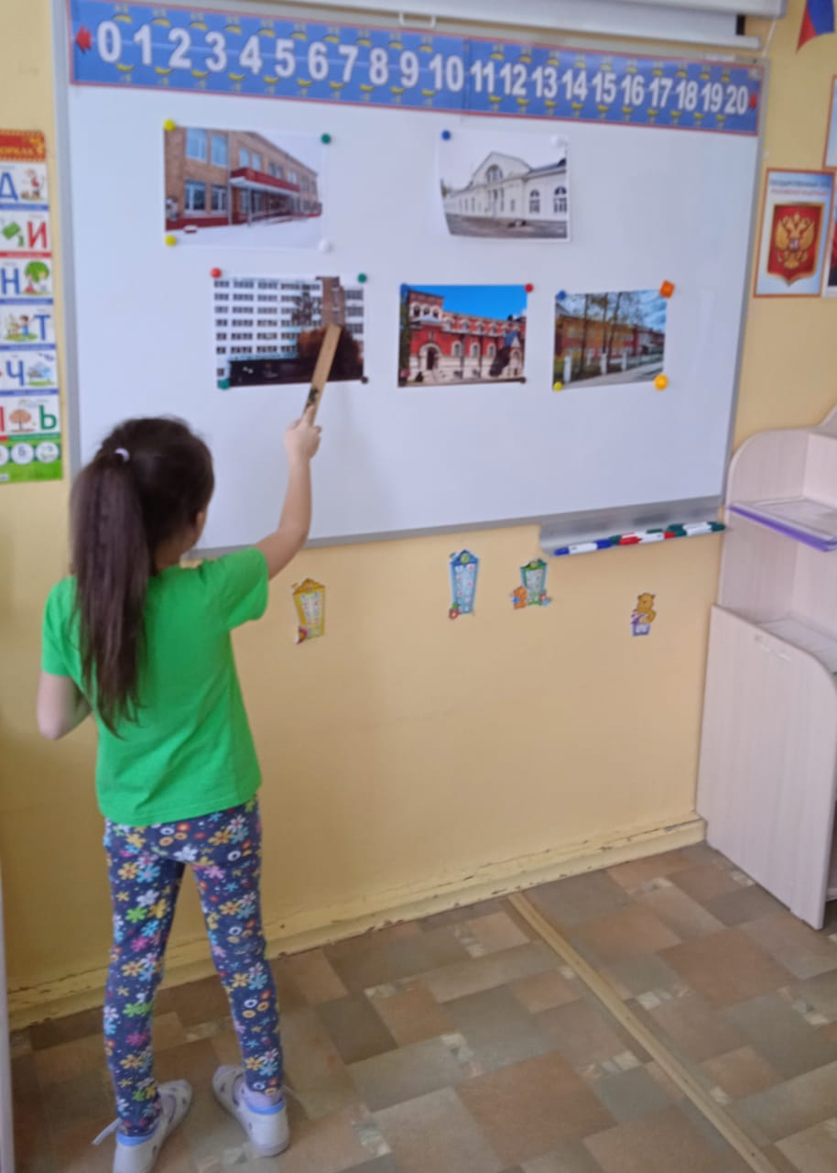
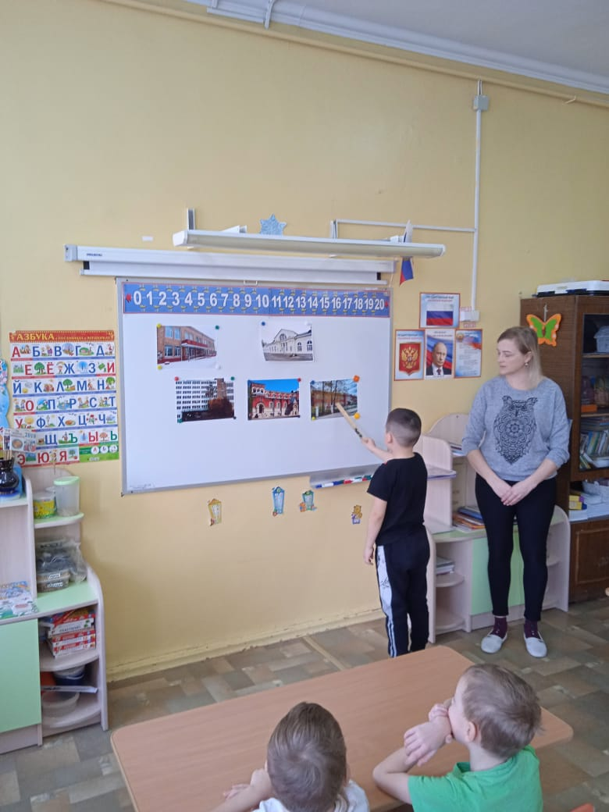
Подбор демонстрационного материала для бесед: иллюстраций, слайдов, фотографий.

Slide 10
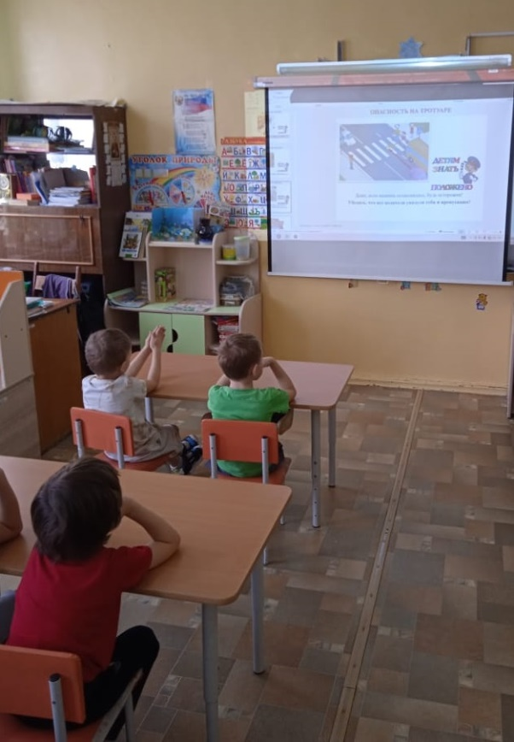
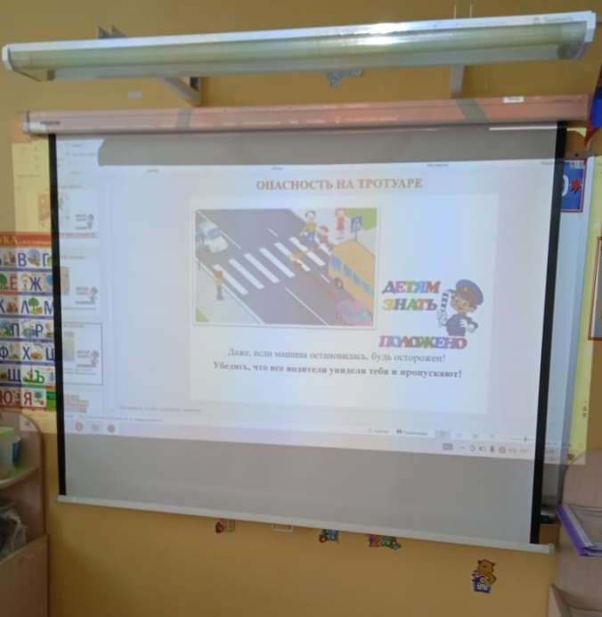
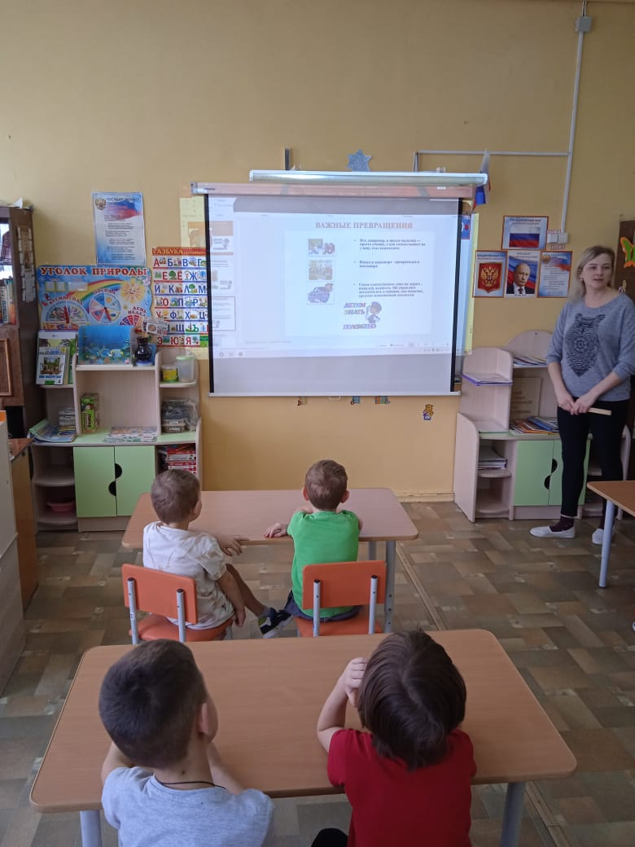
Разработали маршруты, провели анкетирование родителей, вспомнили правила дорожного движения, правила поведения в общественных местах.

Slide 11
Второй этап
•Проведение с детьми занятий, мастер-классов с родителями;
•Проведение экскурсий, посещение музеев;
•Организация творческих выставок;
•Проведение совместных праздников с родителями;

Slide 12
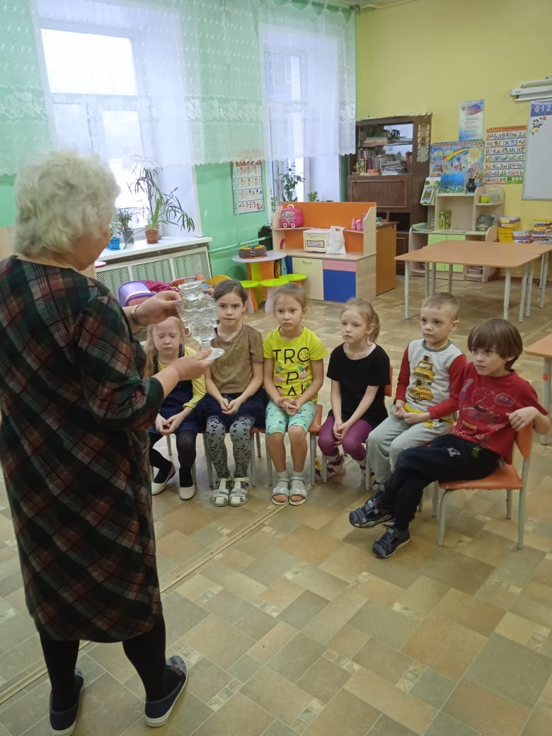
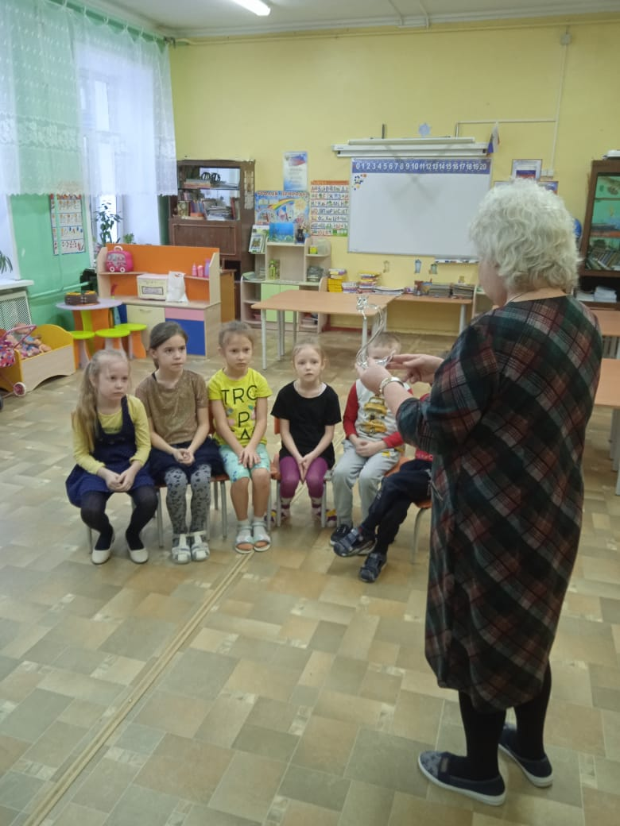
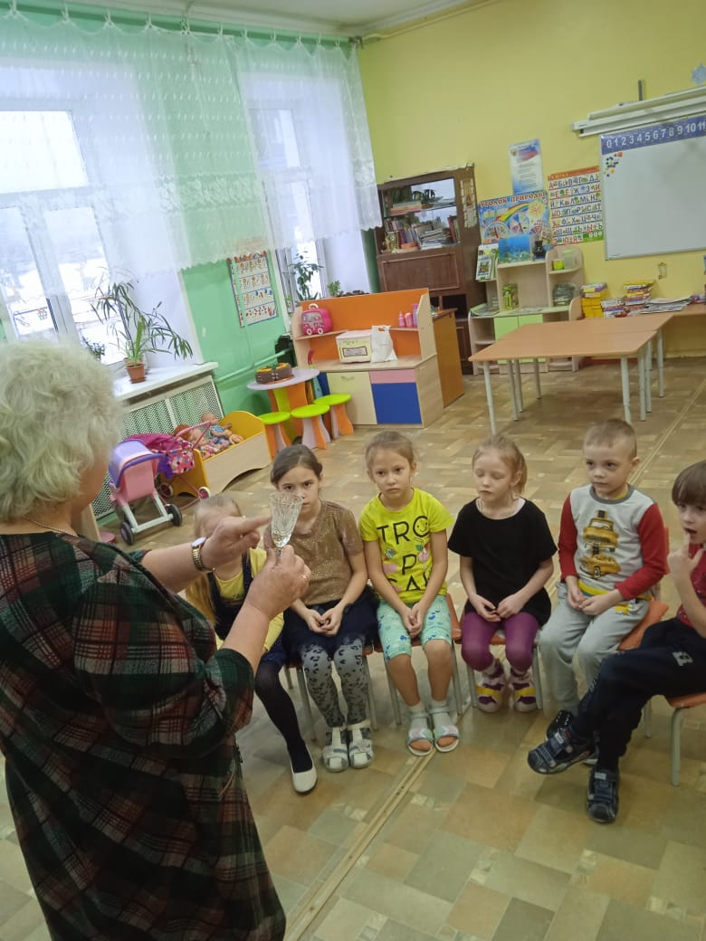
Второй этап
Знакомство с интересным человеком.
Приглашение одного из родителей, работника завода, рассказ о профессиях завода, показ продукции, выпускаемой на заводе.

Slide 13
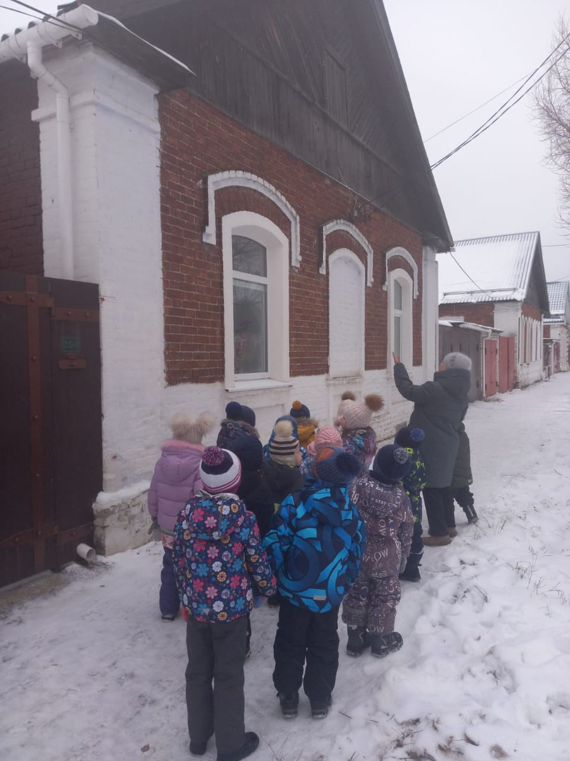
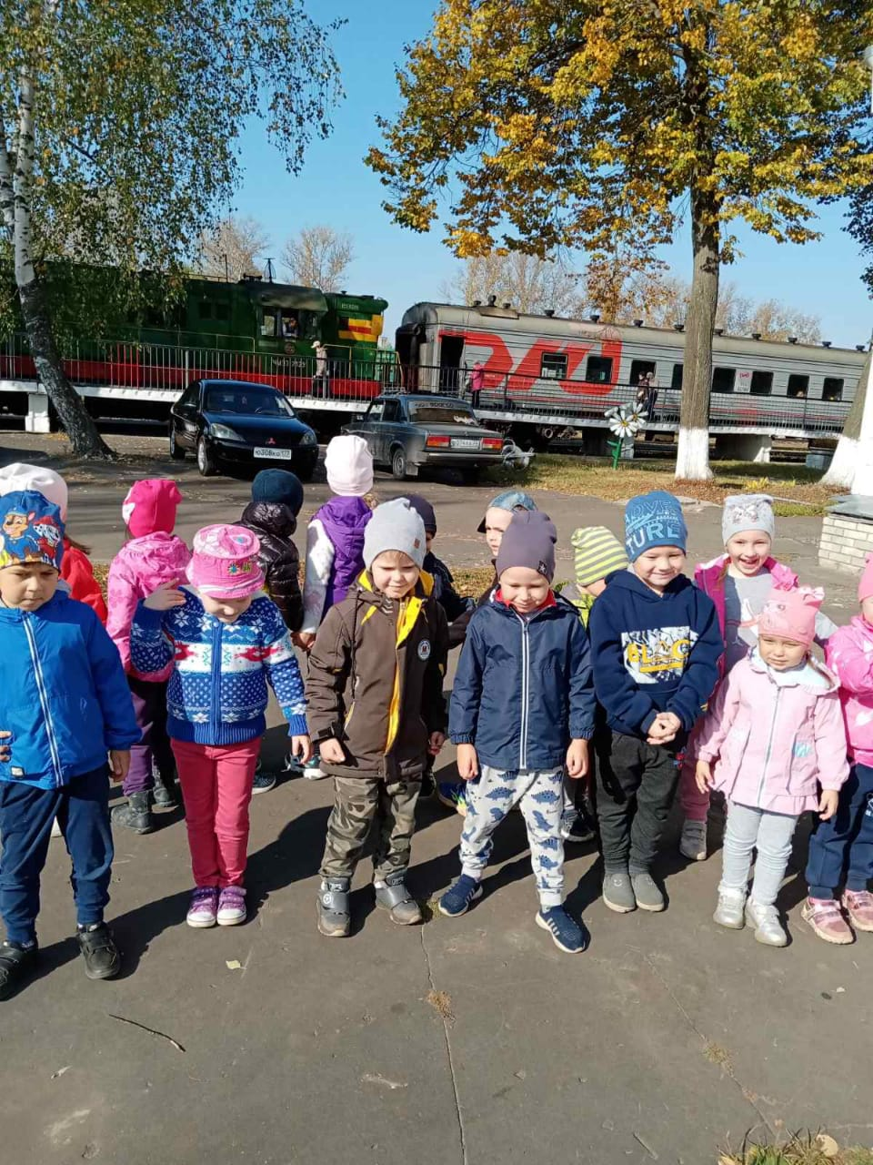
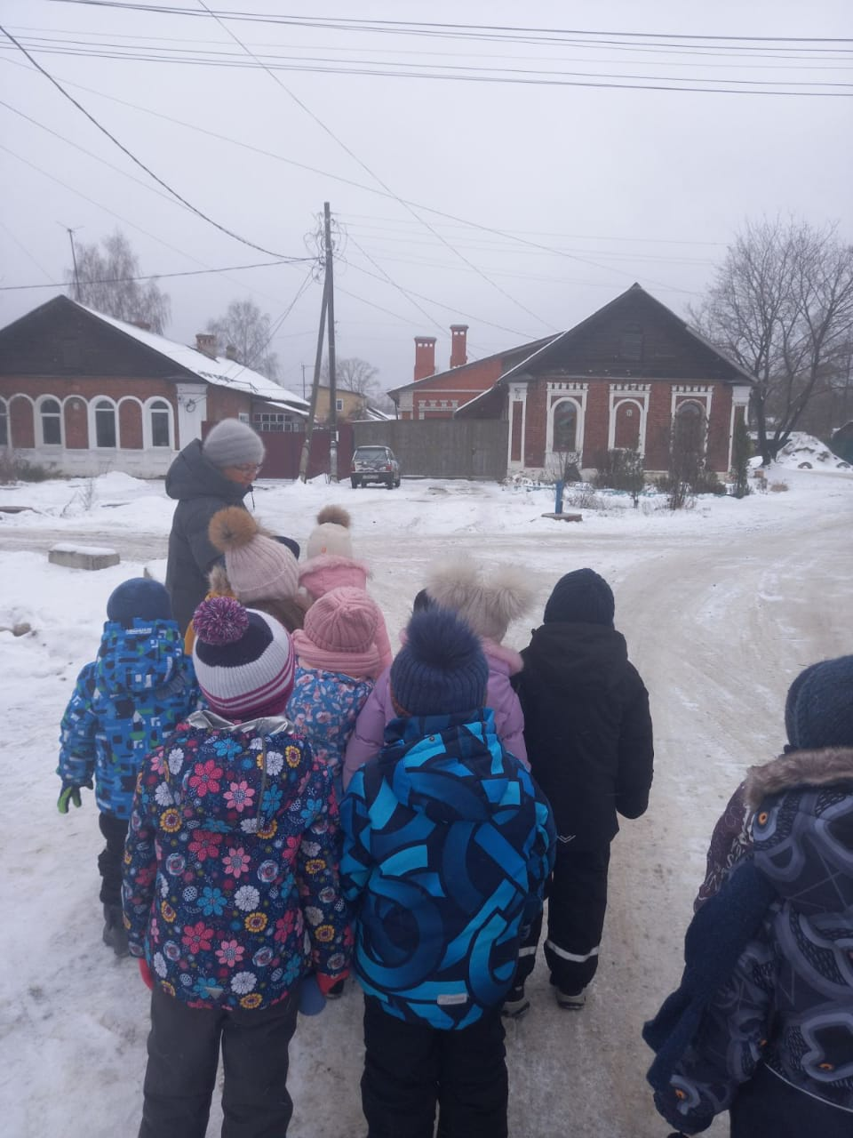
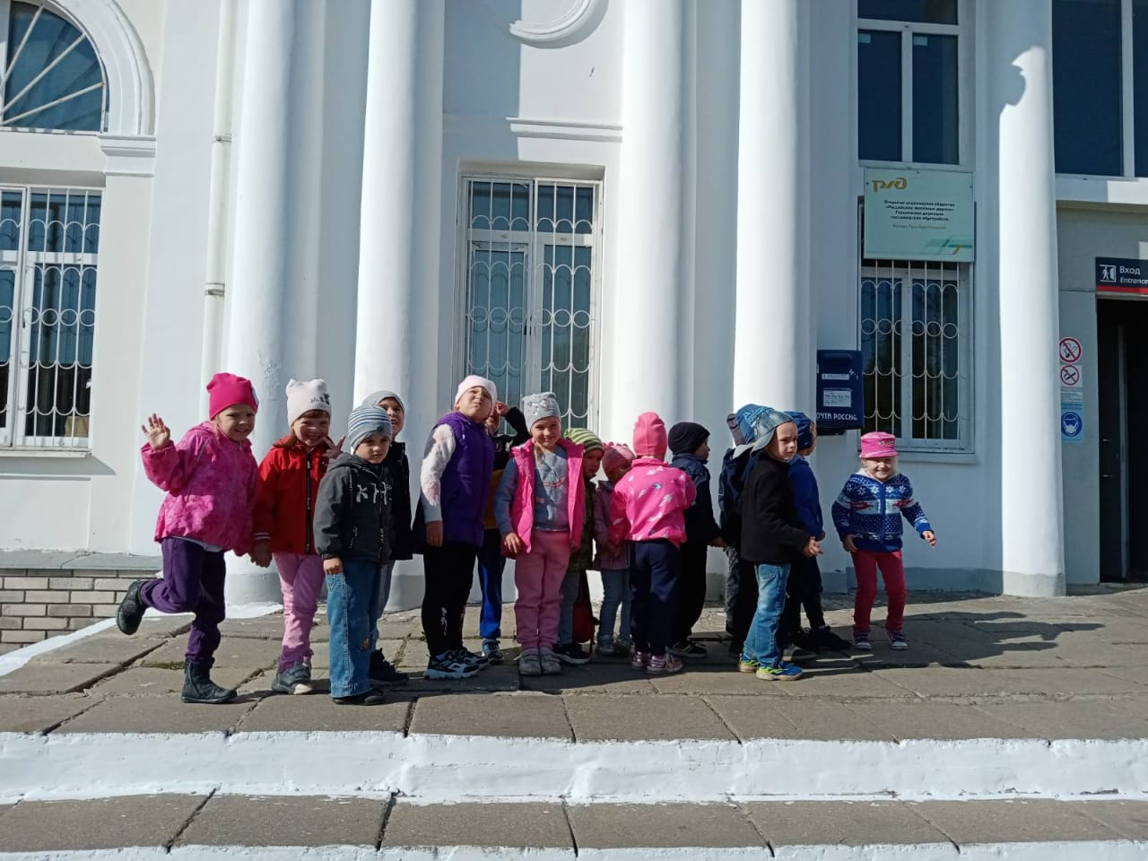
Экскурсии, наблюдения, беседы.
Железнодорожный
вокзал
Мальцовские
домики

Slide 14
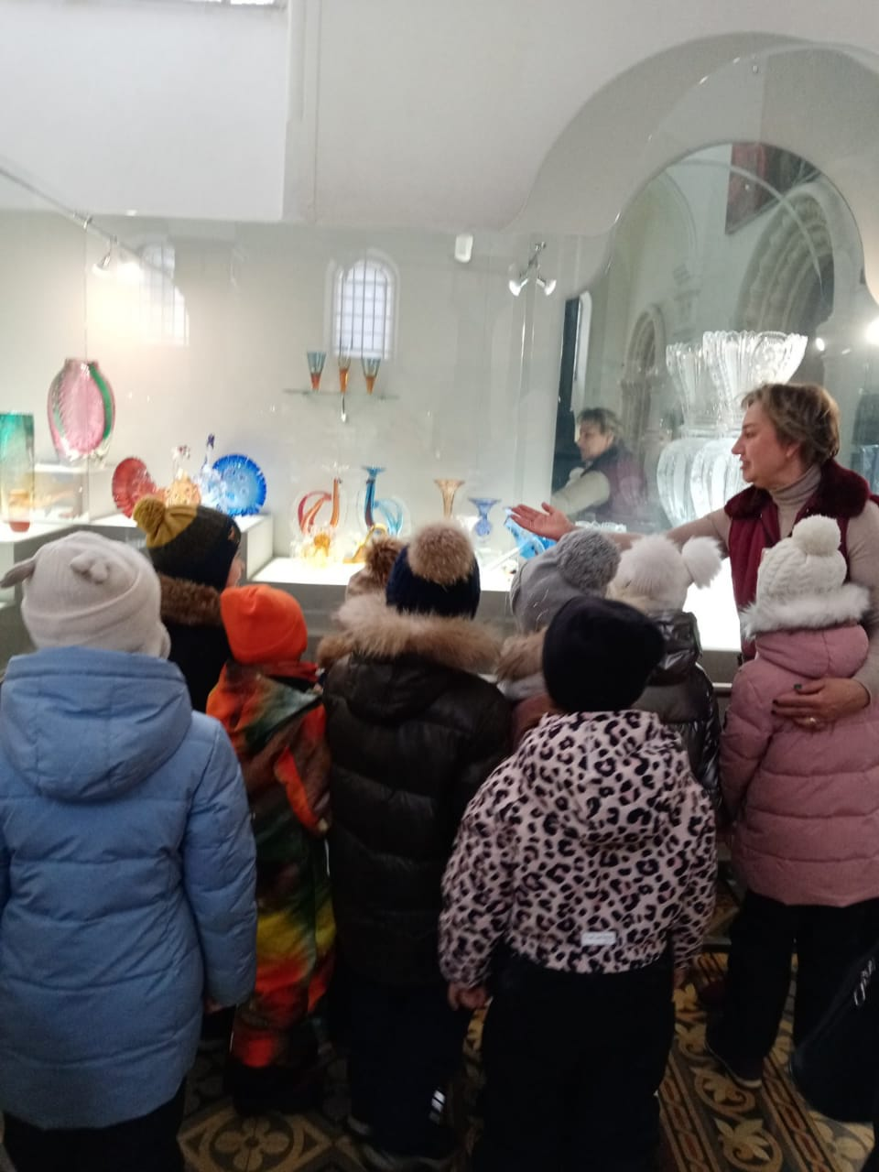
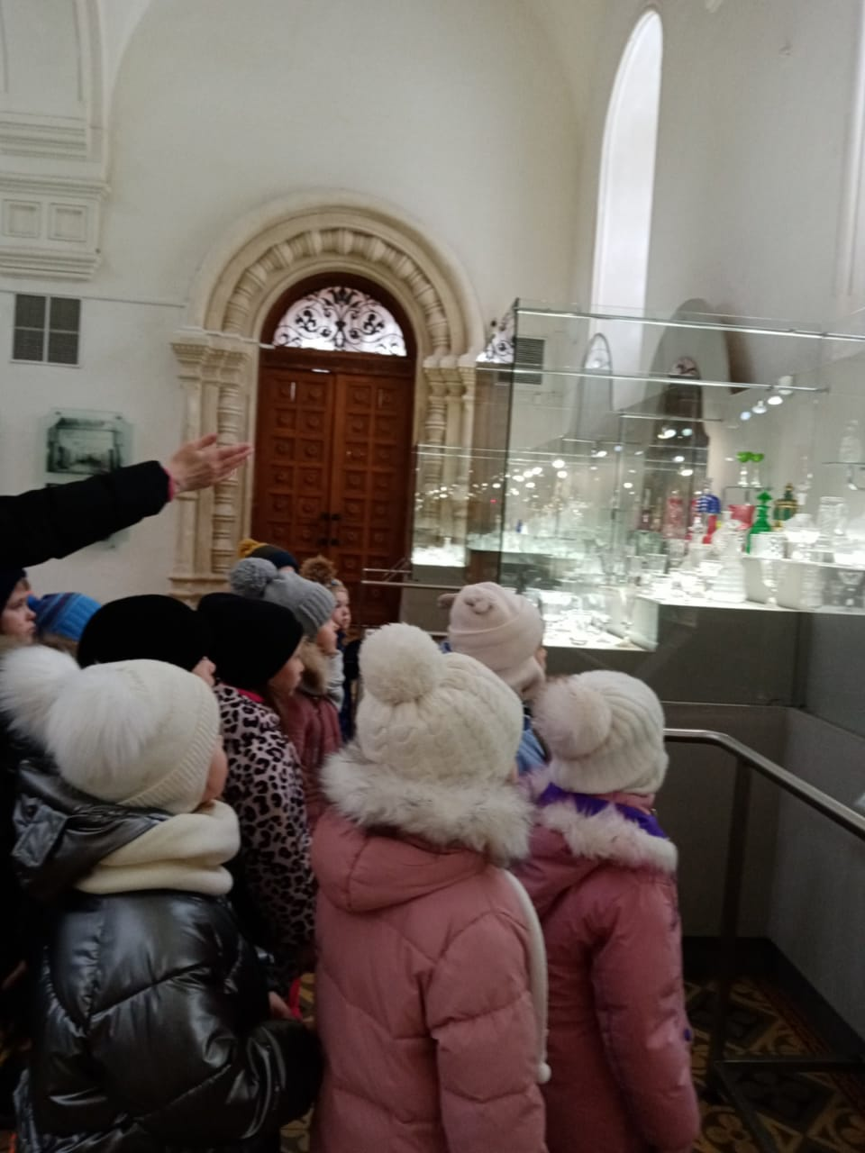
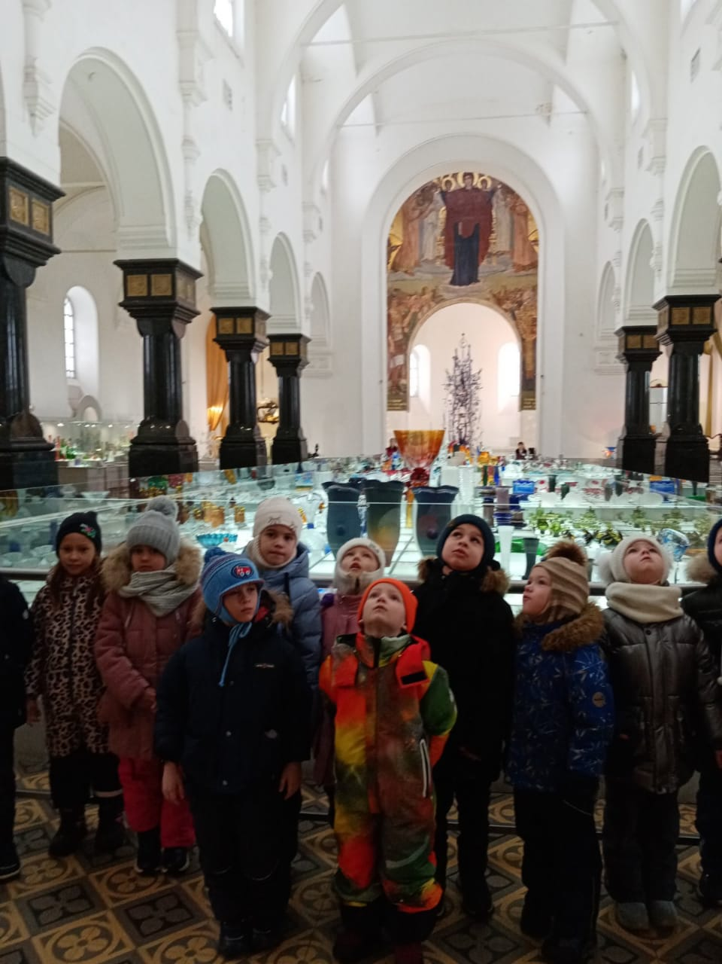
Музей Хрусталя
им. А. В. Мальцова

Slide 15
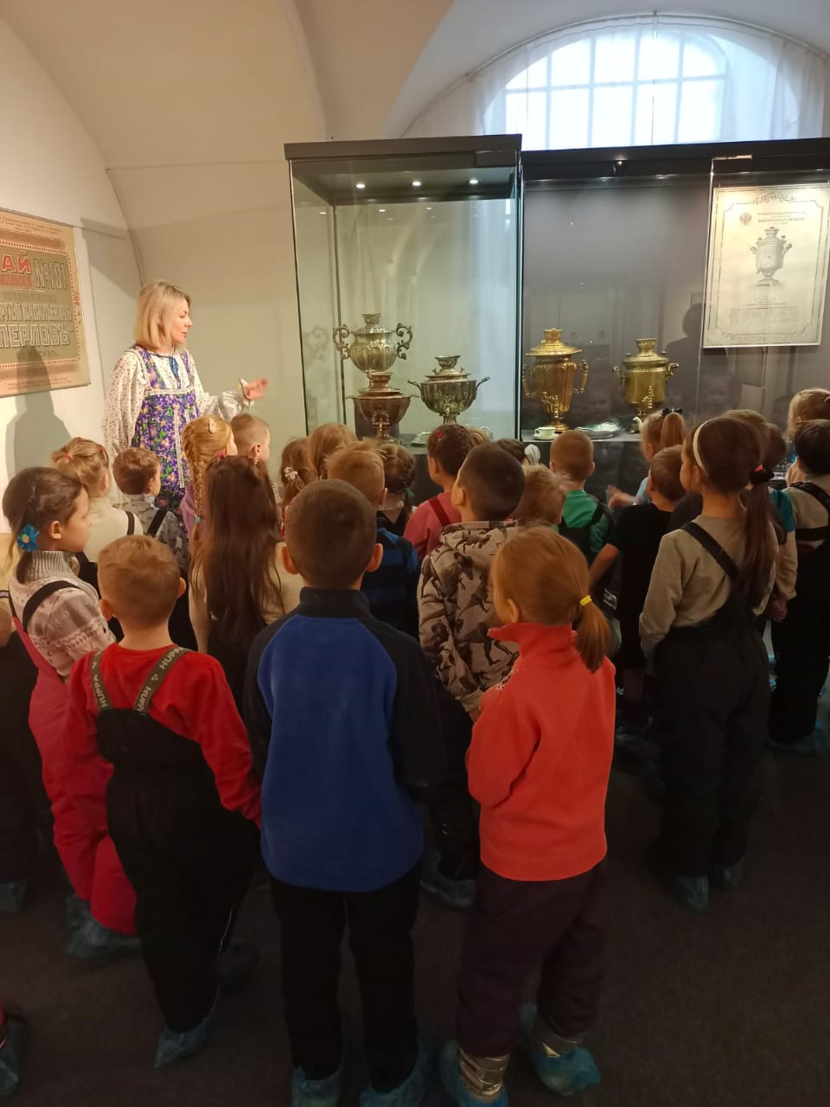
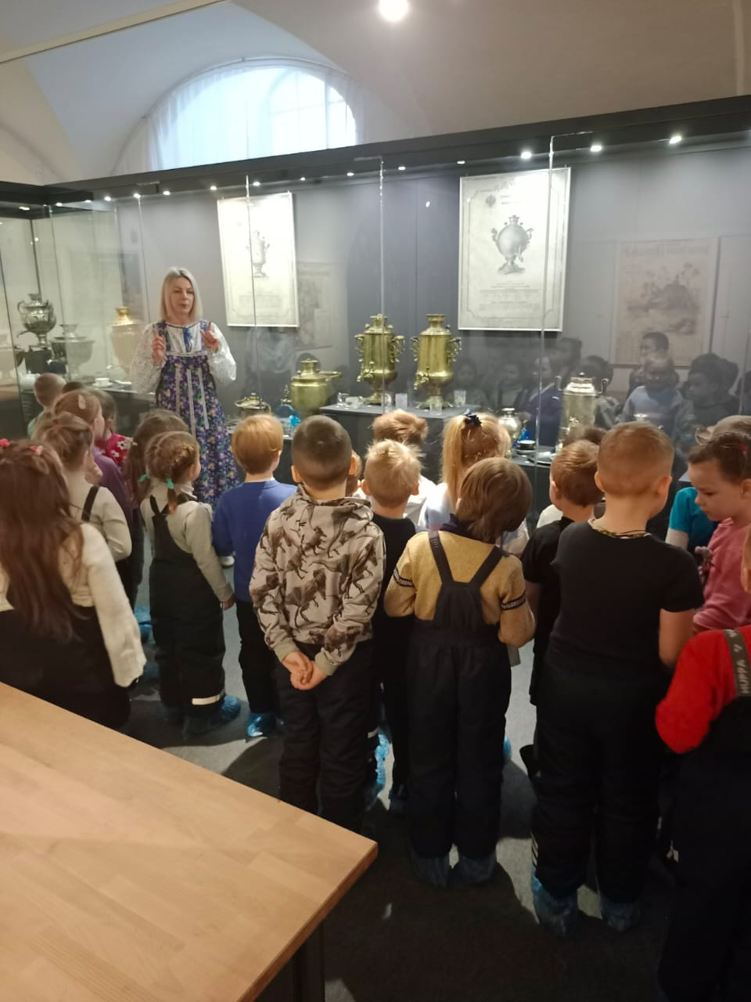
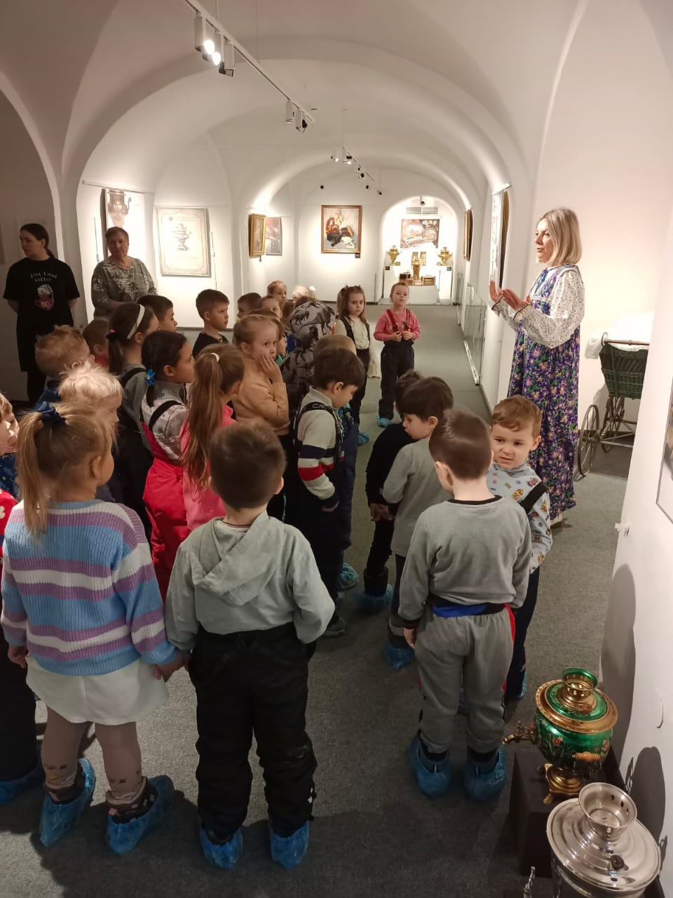
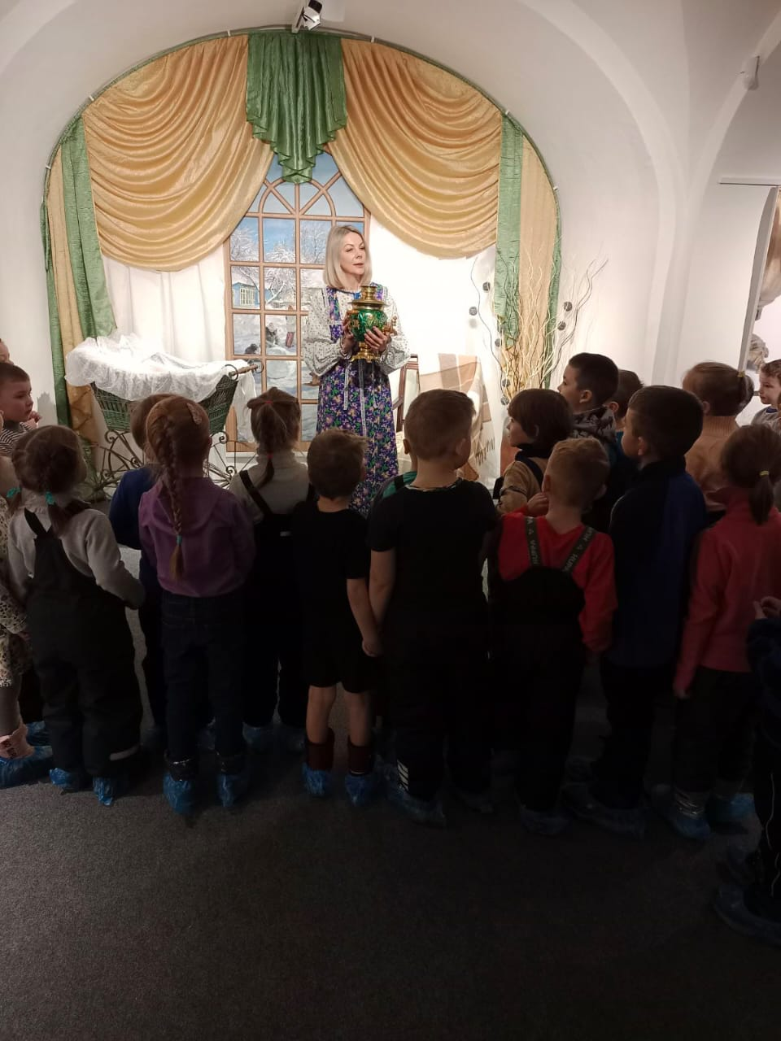
Музей Хрусталя
им. А. В. Мальцова

Slide 16
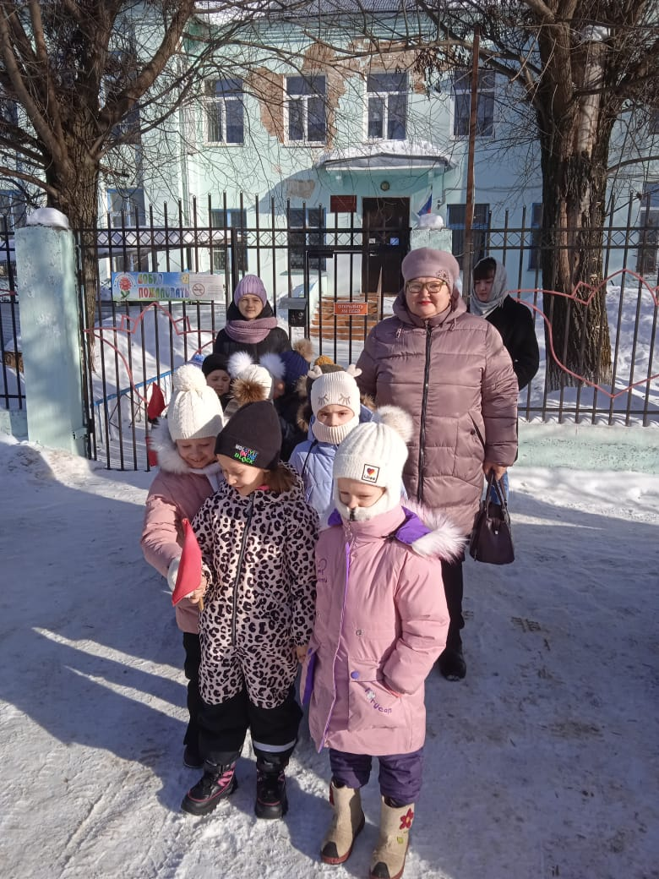
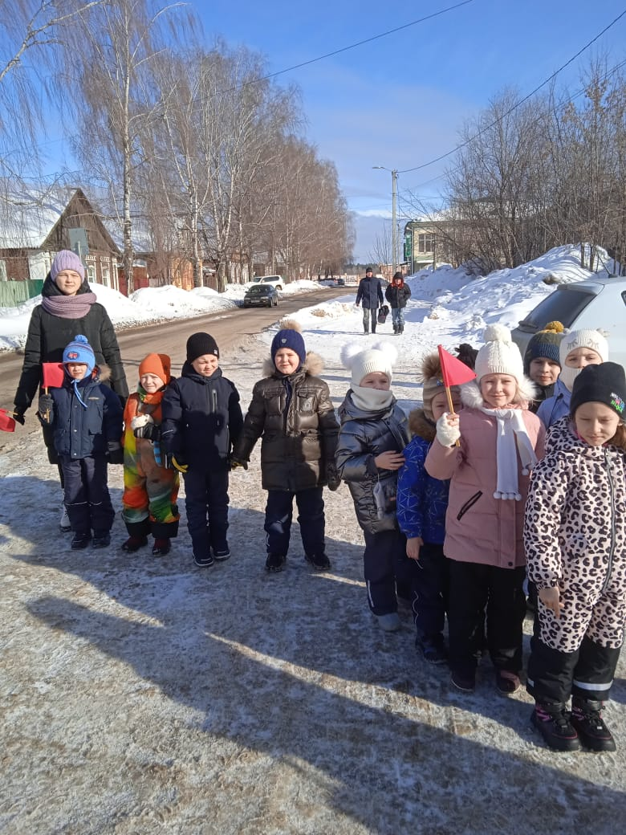
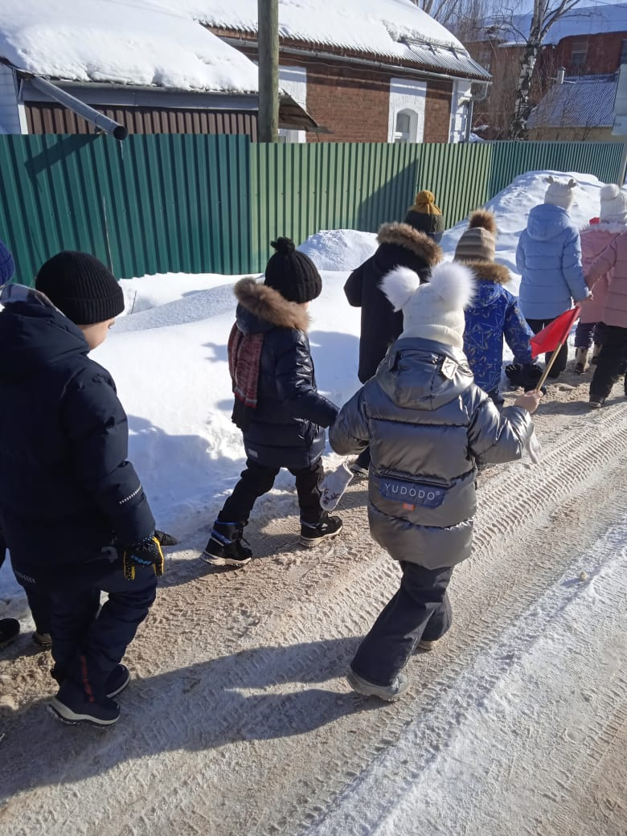
По дороге на Хрустальный завод.

Slide 17
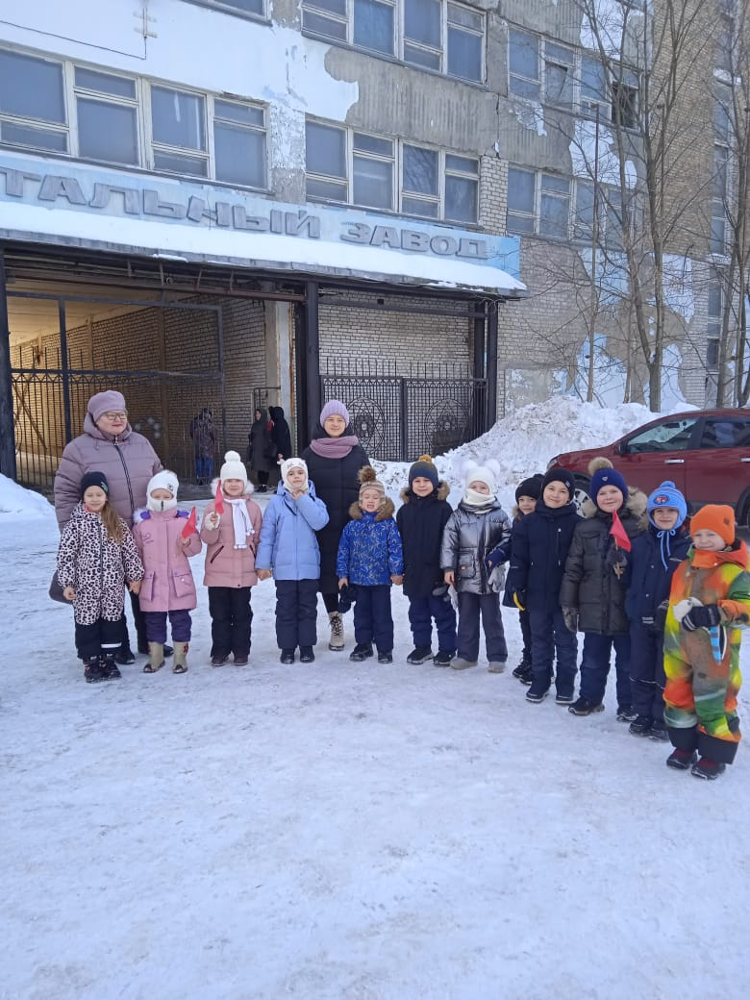
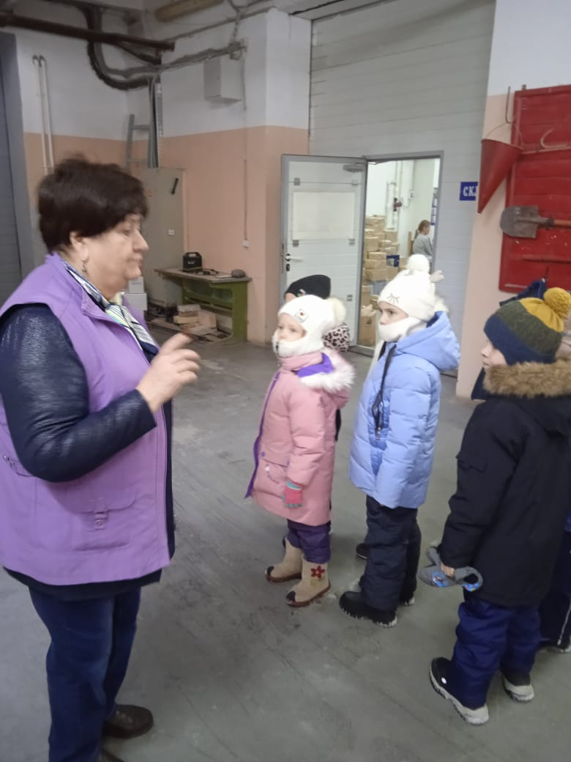
Предприятие, на котором работают наши родители.
Экскурсию проводила
Власова Галина Михайловна

Slide 18
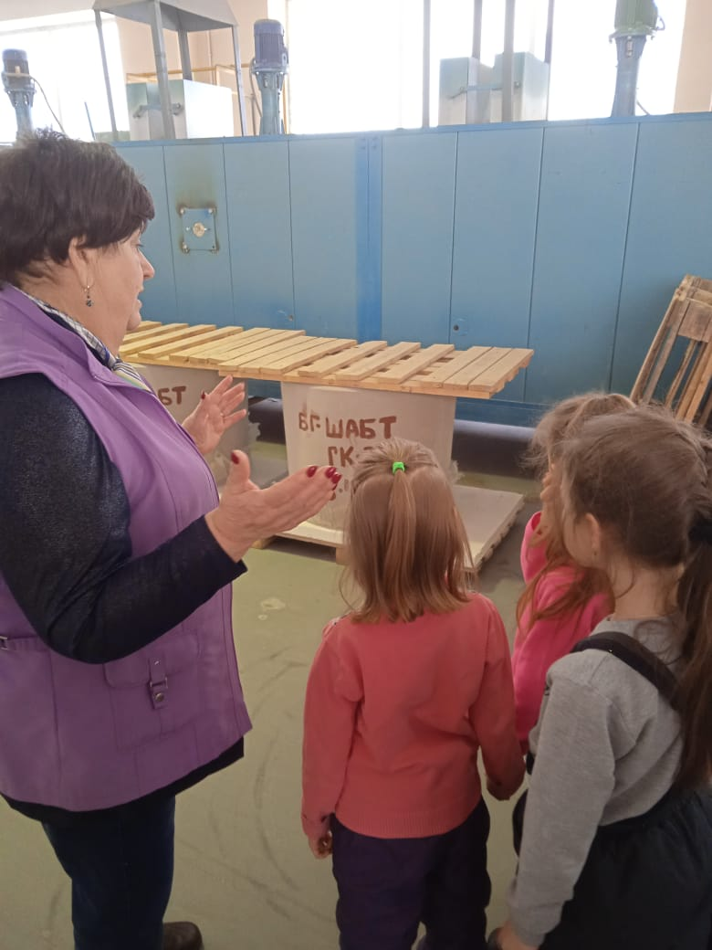
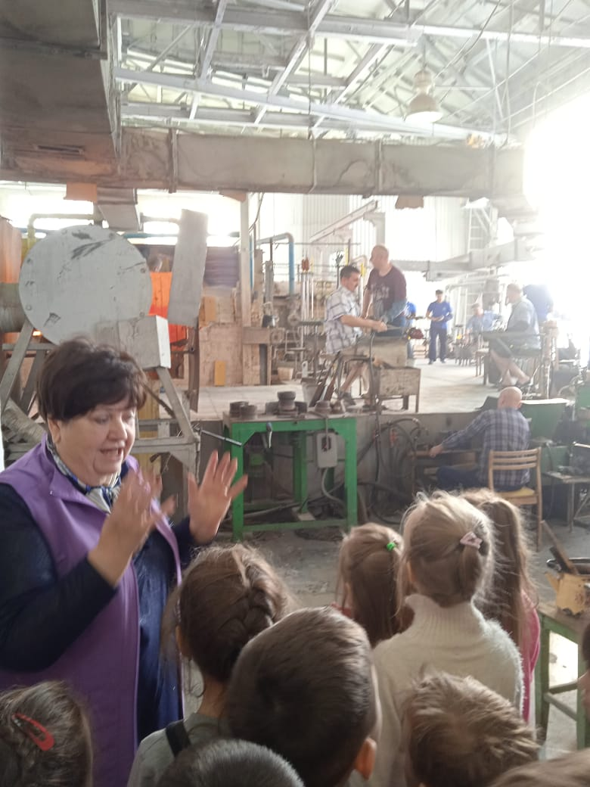
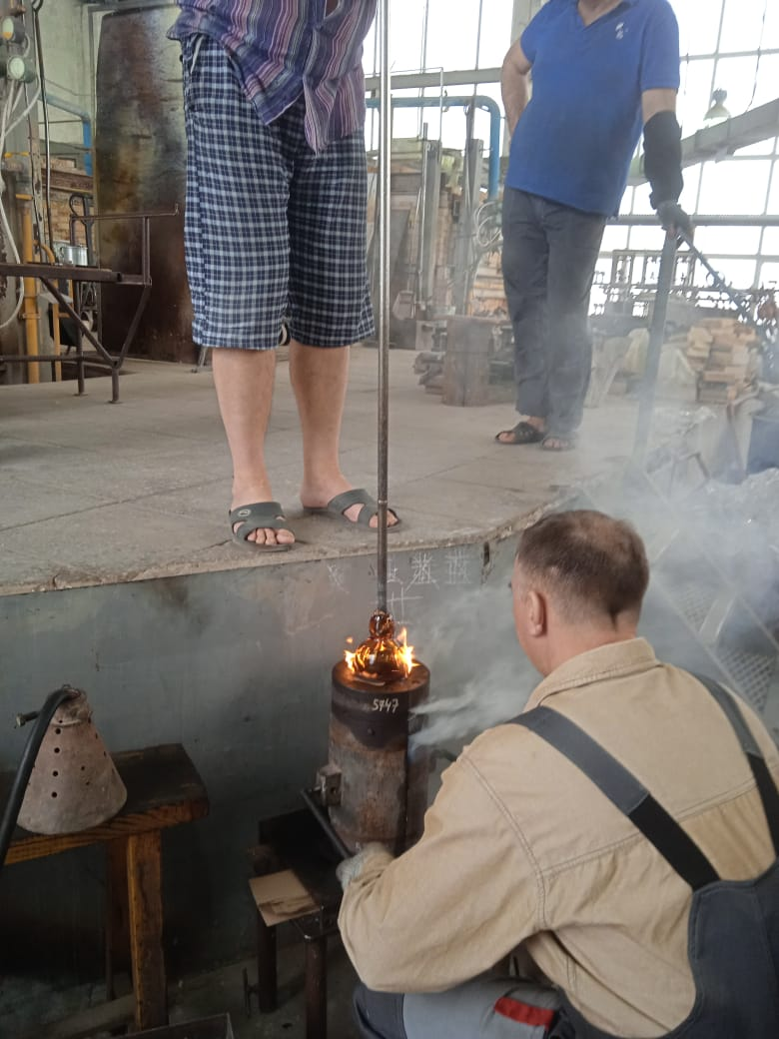
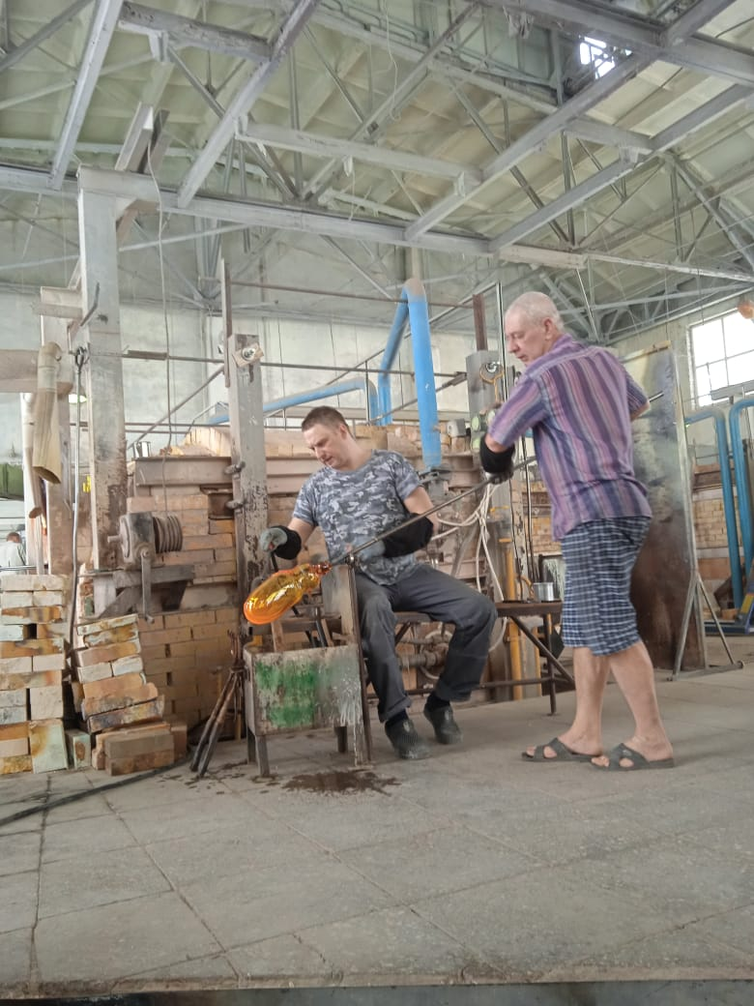
Знакомство с цехом выработки
изделий из хрусталя
Гусевской хрустальный завод имени Мальцова

Slide 19
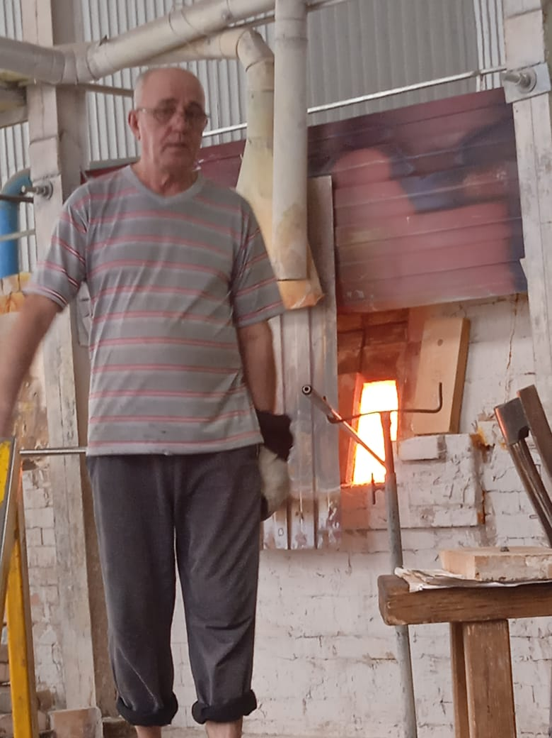
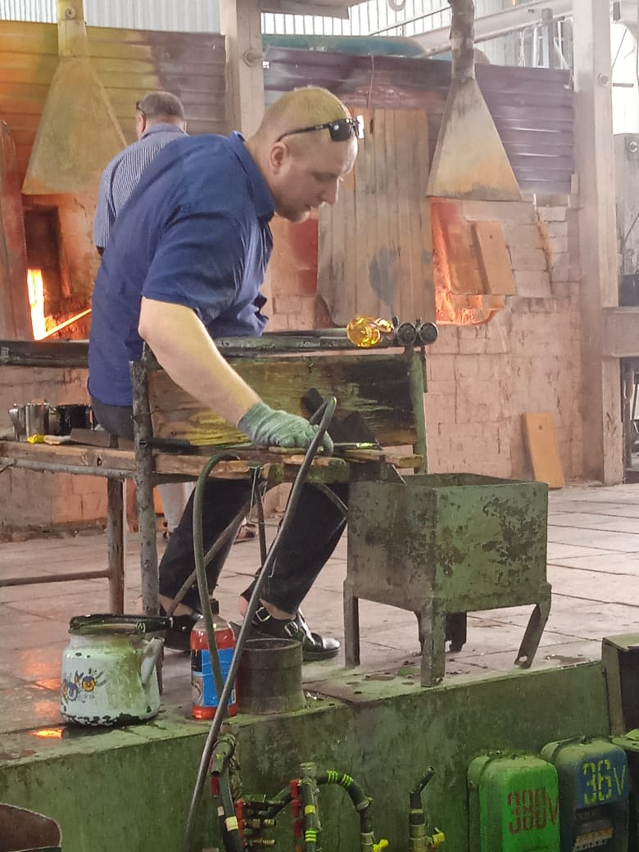
Гусевской хрустальный завод имени Мальцова

Slide 20
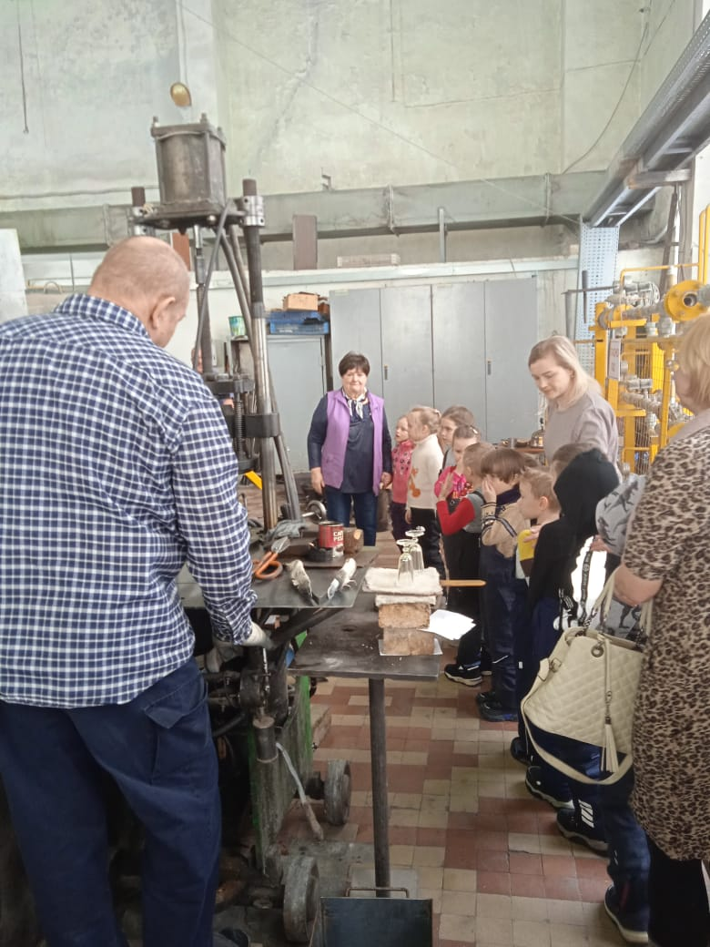
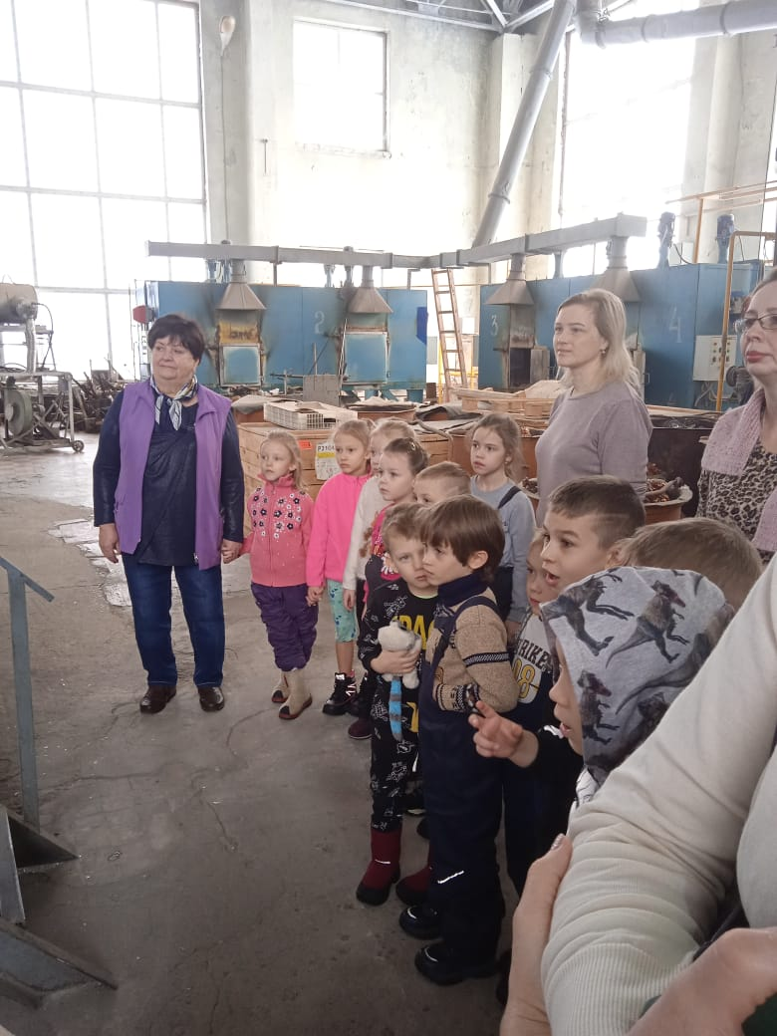
Настоящее волшебство!

Slide 21
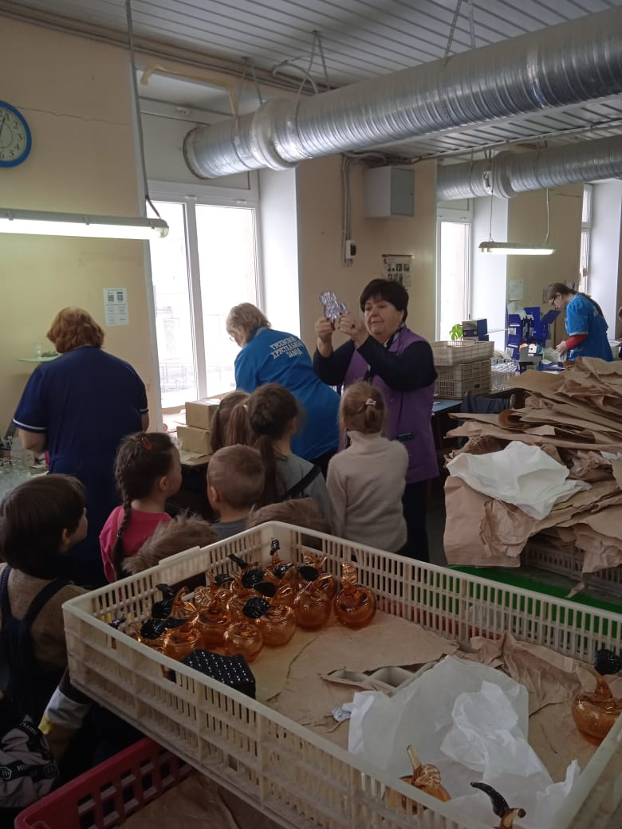
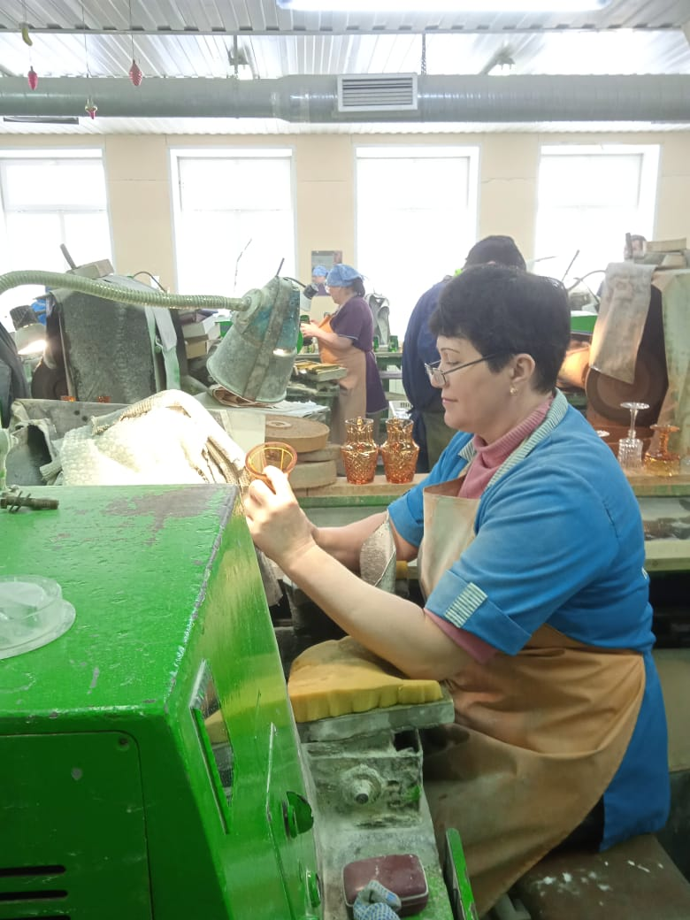
Цех алмазной обработки изделий из стекла

Slide 22
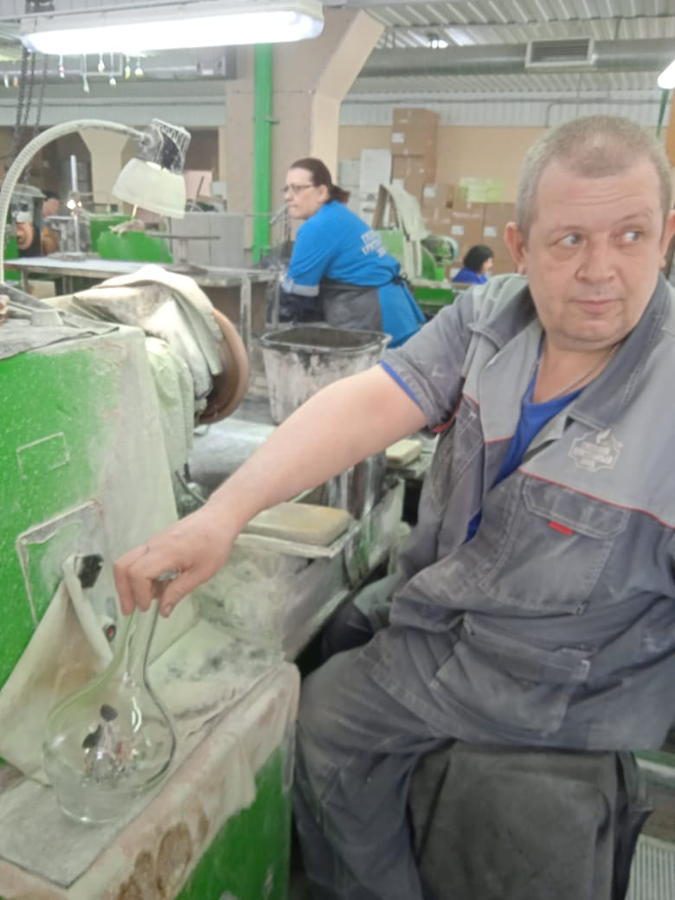
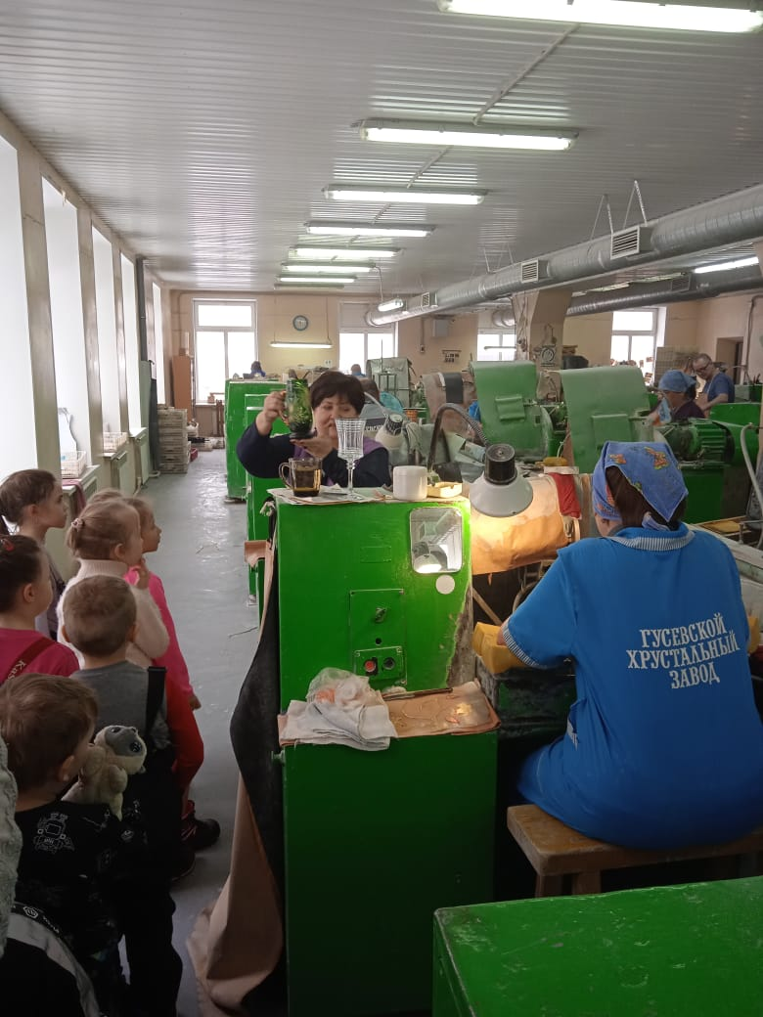
Цех алмазной обработки изделий из стекла

Slide 23
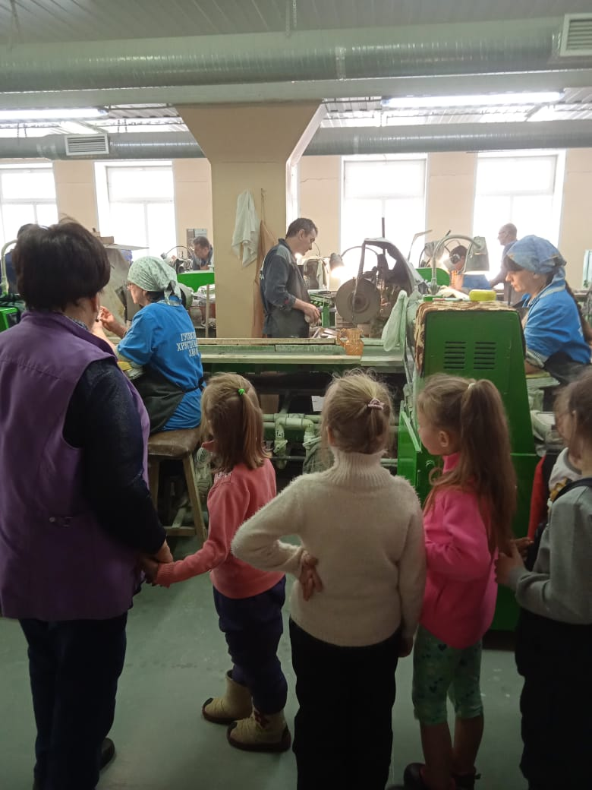
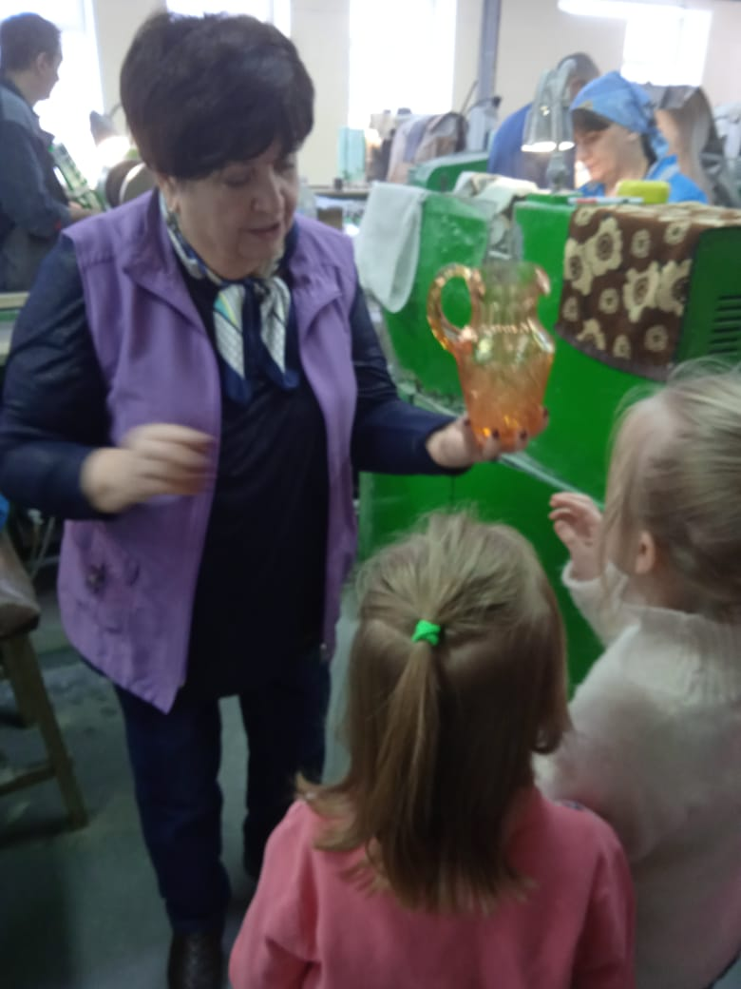
Благодарим за познавательную экскурсию!

Slide 24
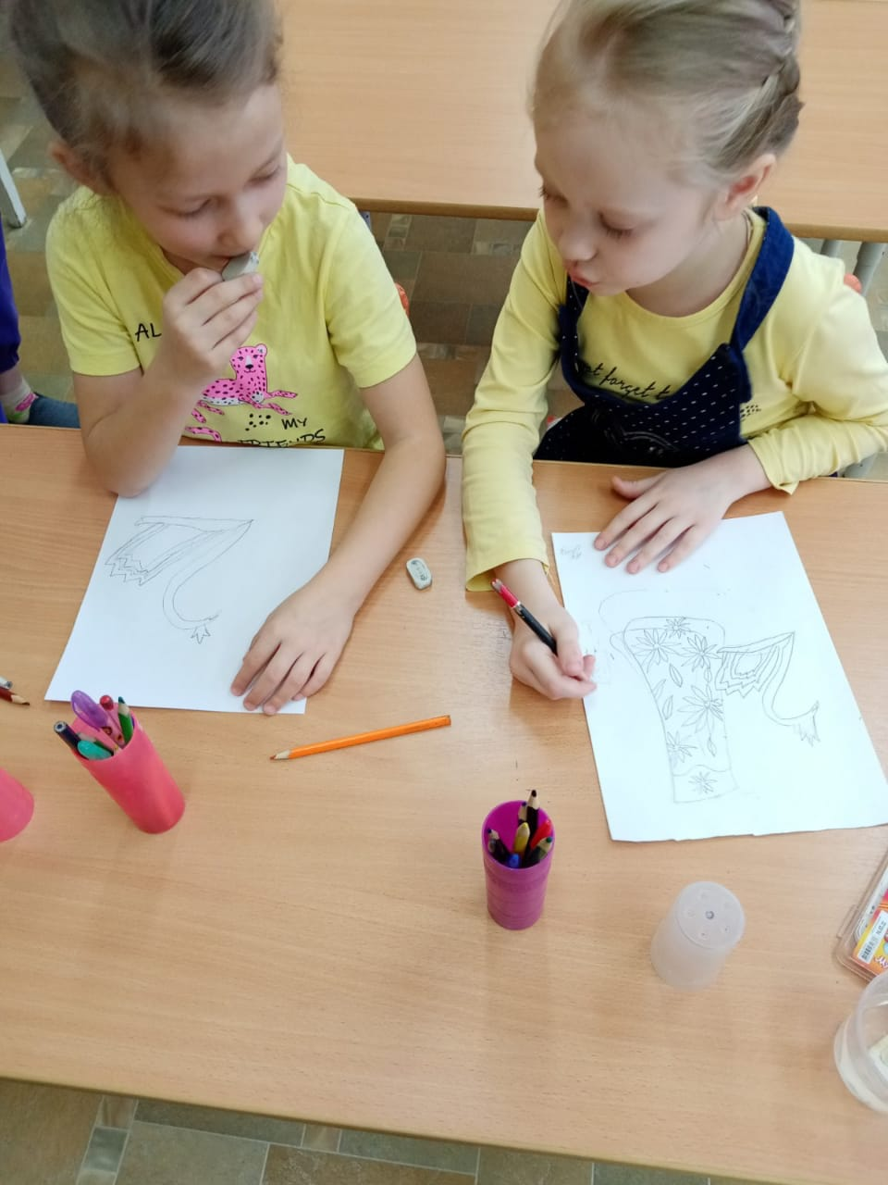
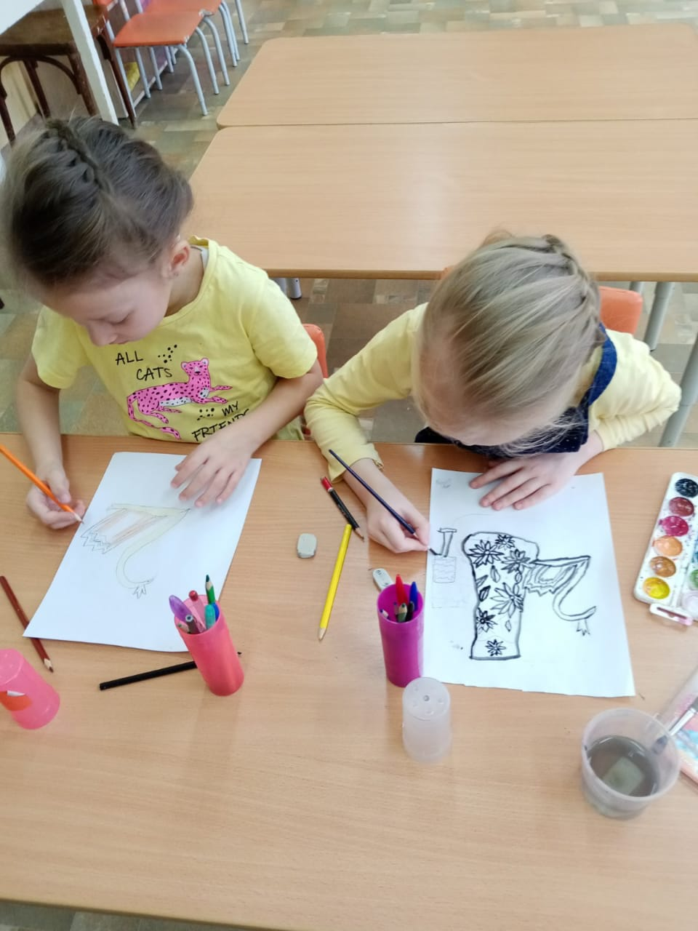
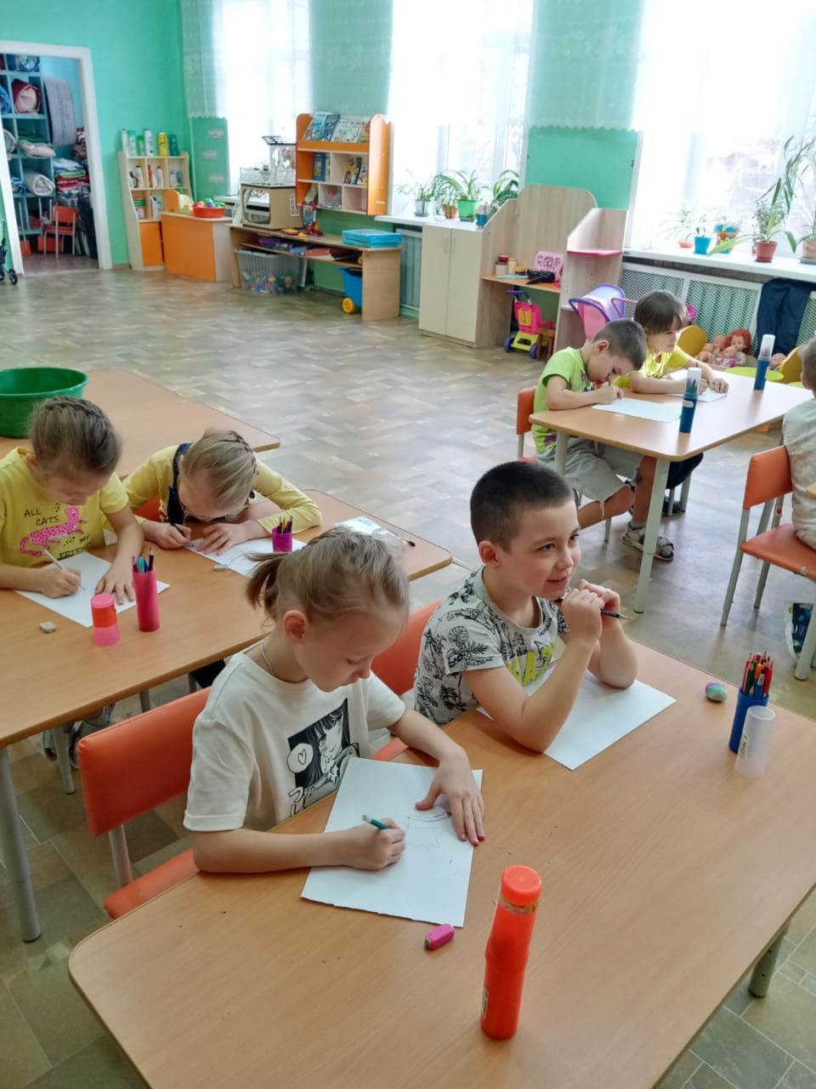
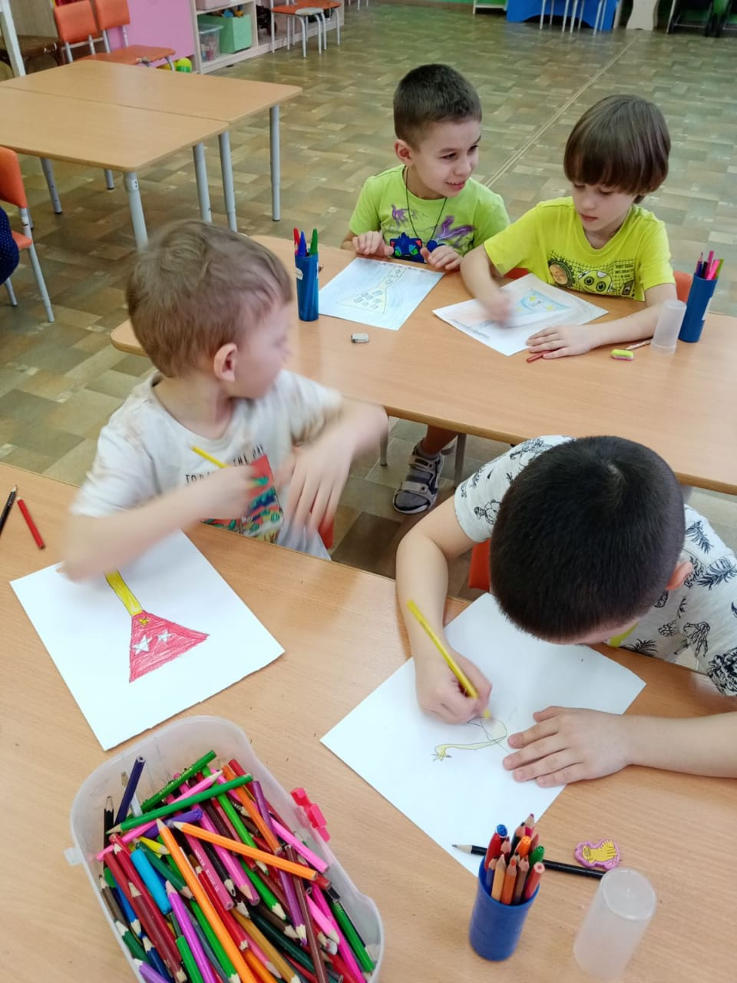
Мы придумали свои хрустальные изделия!

Slide 25
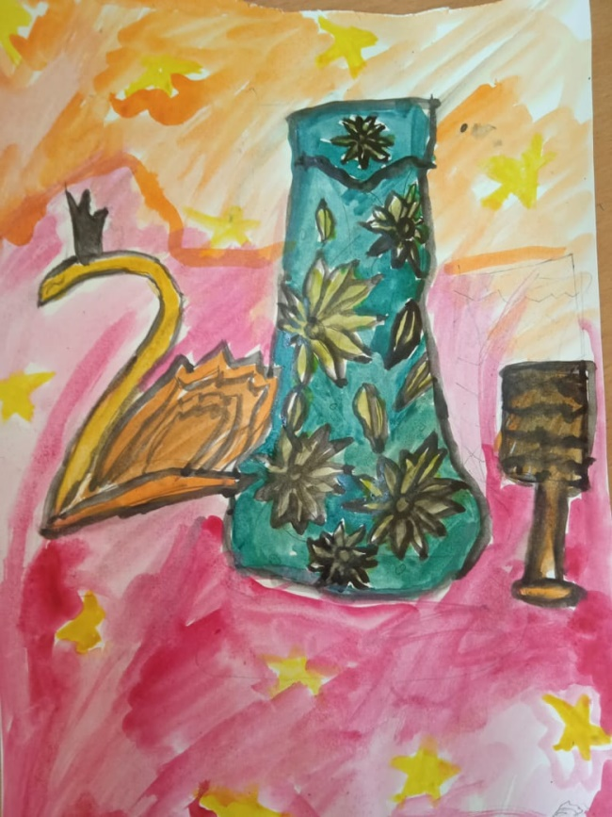


Мы придумали свои хрустальные изделия!

Slide 26


Третий этап
Создание детского альбома.

Slide 27



Третий этап

Slide 28
Результативность:
В результате работы над темой расширились знания детей старшего дошкольного возраста о малой Родине, историческом центре города, музеях, градообразующем предприятии, его истории, продукции, выпускаемой на заводе, о людях, работающих на нём.

Slide 29
Спасибо за внимание!

